Slide 1


Engenharia Ambiental: Estudos de Casos
Philipe Riskalla Leal

Slide 2

Contato
Philipe Riskalla Leal
Biólogo da Universidade Federal de São Paulo (UNIFESP)
Mestre em Ciências pela Universidade de São Paulo (USP)
PhD em Sensoriamento Remoto pelo Instituto Nacional de Pesquisas Espaciais (INPE)

Slide 3
Sumário
Exemplo de Caso
Mapeamento da qualidade de Reservatórios Hídricos
Mapeamento de Área de Risco à deslizamento de terra
Mapeamento de áreas agrícolas
Mapeamento de áreas indígenas
Caso de saúde pública (e.g., Estado do Pará)
Detecção de Eventos Extremos
Notes:
So, Let’s get started?

Slide 4
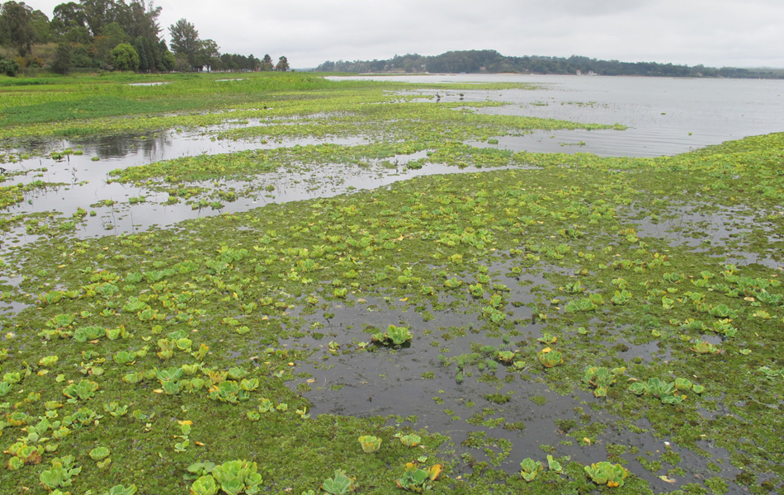
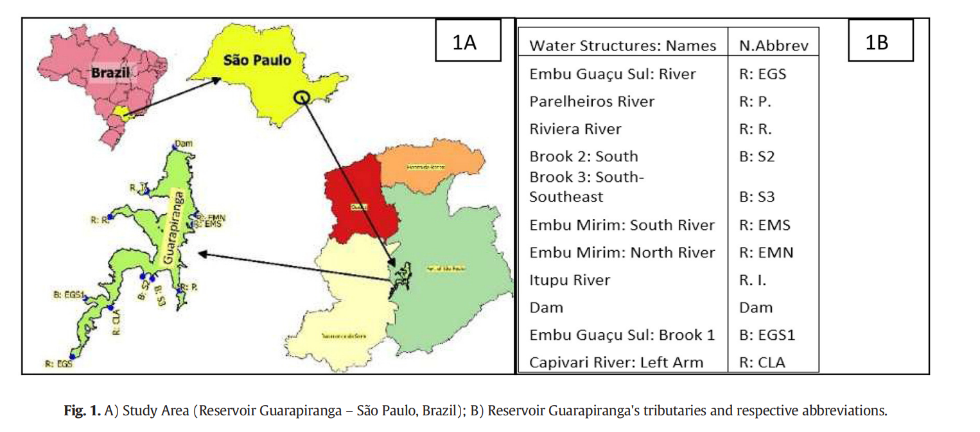
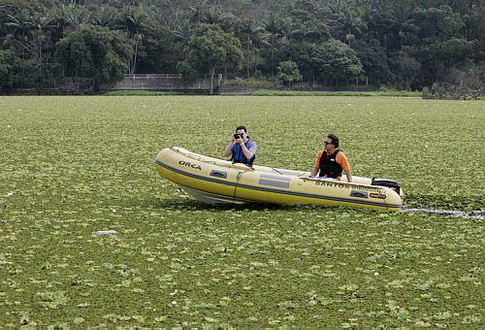
Mapeamento da qualidade de Reservatórios Hídricos
Título: Impact of copper sulfate application at an urban Brazilian reservoir: A geostatistical and ecotoxicological approach
Autor: Leal et al.
Ano: 2017

Slide 5
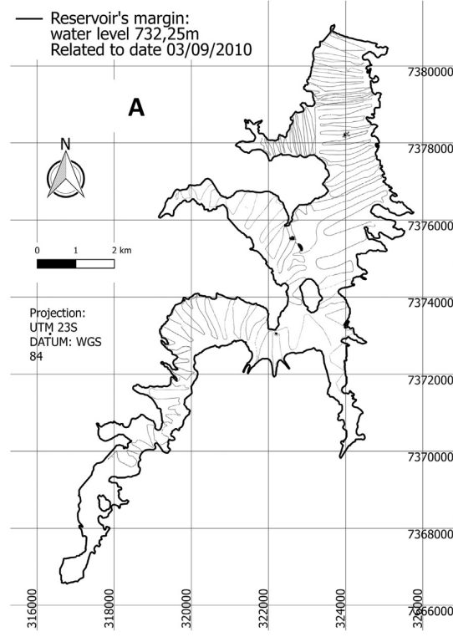
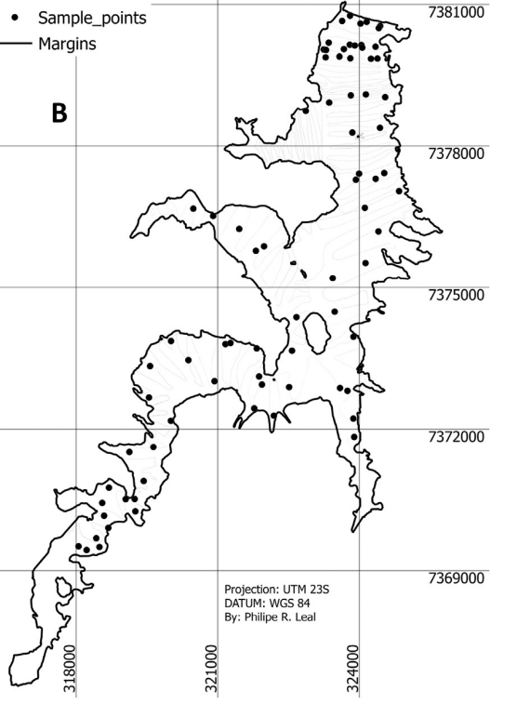
Mapeamento da qualidade de Reservatórios Hídricos
Leal et al. (2017)
Batimetria
Sedimento

Slide 6
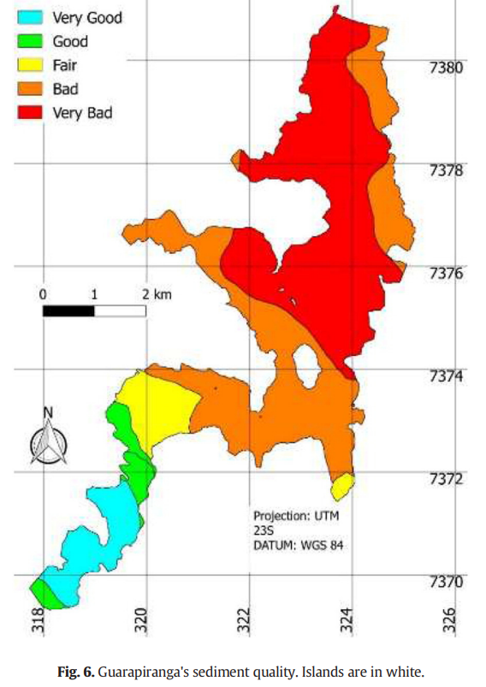
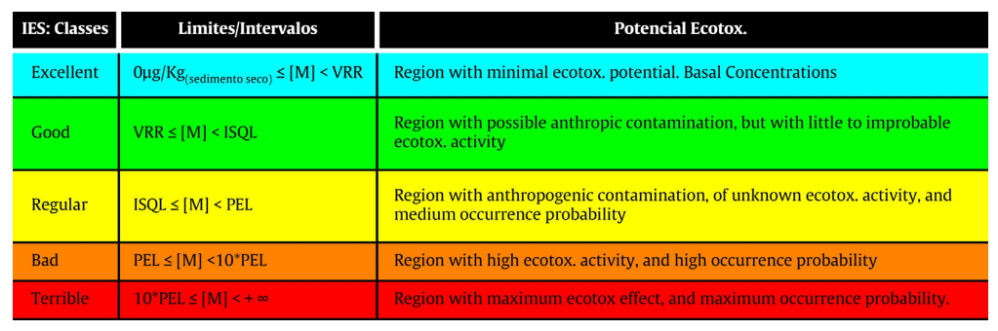
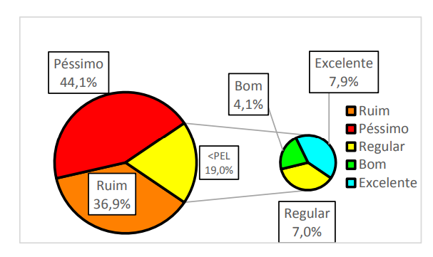
Mapeamento da qualidade de Reservatórios Hídricos
Título: Impact of copper sulfate application at an urban Brazilian reservoir: A geostatistical and ecotoxicological approach
Autor: Leal et al.
Ano: 2017
Distribuição Espacial
Resumo

Slide 7
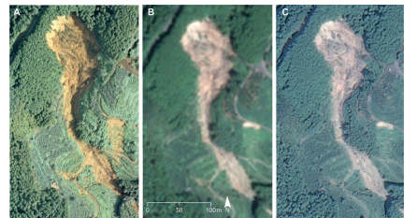
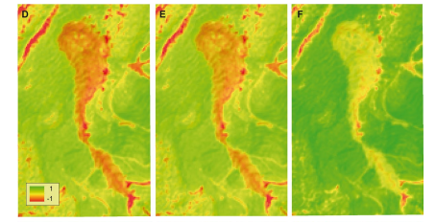
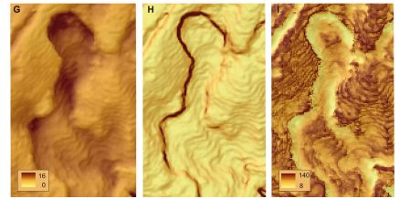
Mapeamento de áreas sujeitas à deslizamento de terra
Título: Remote Sensing for Assessing Landslides and Associated Hazards
Autor: Lissak et al.
Ano: 2020
Imagem da ROI
NDVI da ROI
Rugosidade da ROI
Notes:
Neste estudo, os autores fazem um levantamento das diferentes técnicas utilizadas para mapeamento de áreas sujeitas à deslizamento de terra.

Slide 8
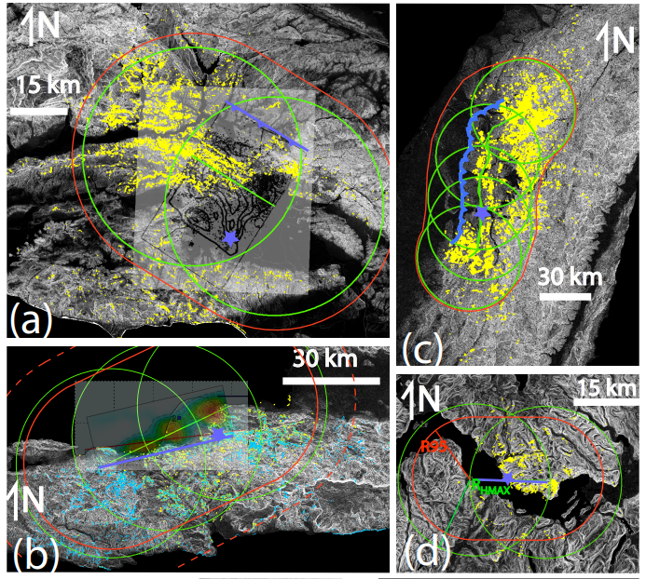
Mapeamento de áreas sujeitas à deslizamento de terra
Título: Prediction of the area affected by earthquake-induced landsliding
Autor: Marc et al.
Ano: 2017
Localizações
a) Northridge - EUA
b) Haiti
c) Chi-Chi - Taiwan
d) Aysen Fjord – Chile
e) Finisterre – Nova Guiné
Notes:
Neste estudo, os autores fazem um levantamento das diferentes técnicas utilizadas para mapeamento de áreas sujeitas à deslizamento de terra.
Legenda da Figura:
polígonos em amarelo => áreas com deslizamento averiguado
polígonos em verde => predição do modelo

Slide 9
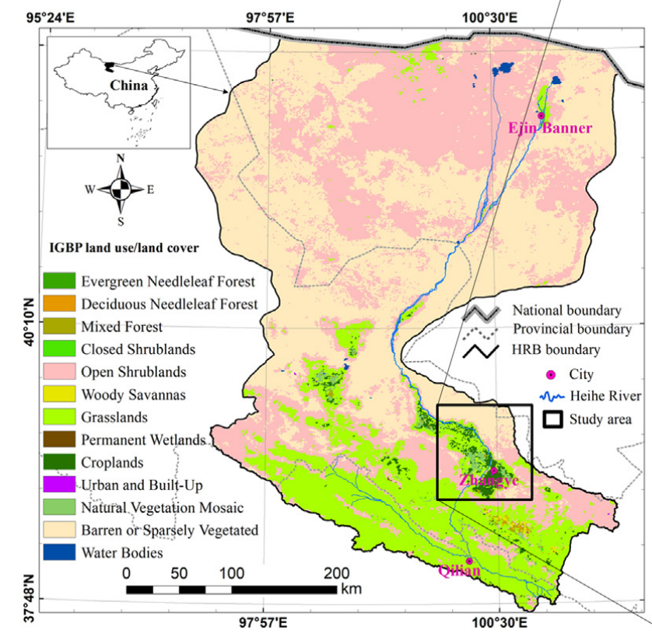
Caso de uso no mapeamento de áreas agrícolas
Título: Estimation of daily evapotranspiration and irrigation water efficiency at a Landsat-like
scale for an arid irrigation area using multi-source remote sensing data
Autores: Maa et al. (2018)
Legenda
Uso e Cobertora da bacia do Rio Heihe
Região: Noroerste da China

Slide 10
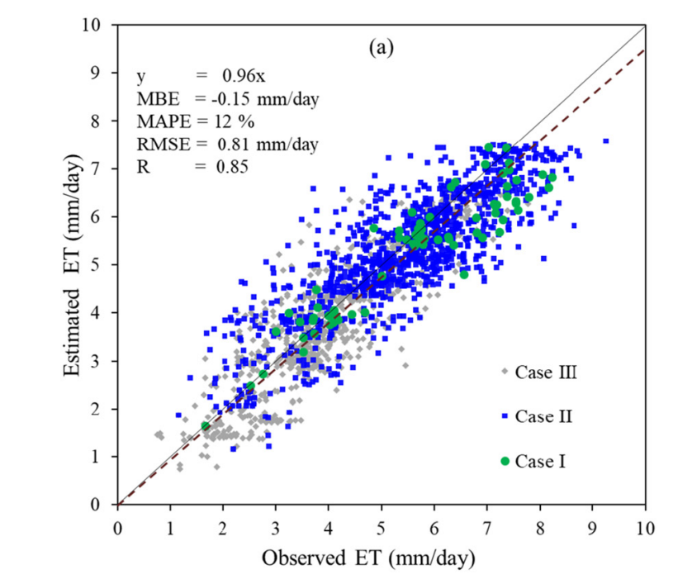
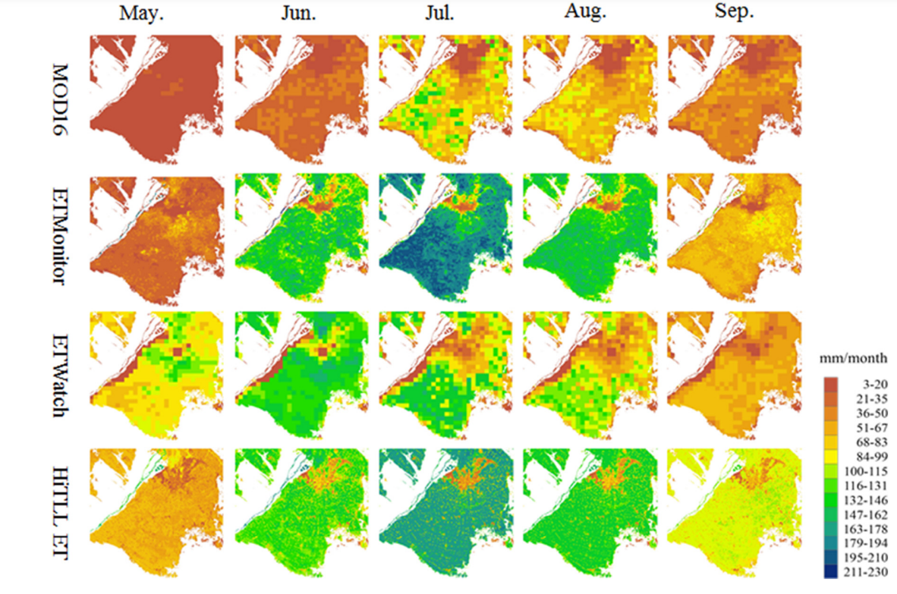
Caso de uso no mapeamento de áreas agrícolas
Maa et al. (2018)
Fitness do Modelo
Previsão de EvapoTranspiração mensal

Slide 11
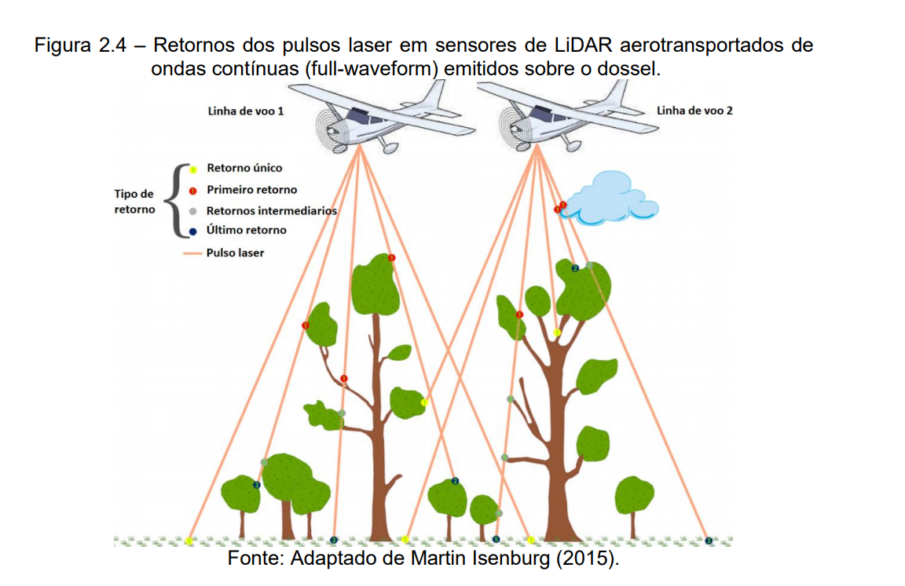
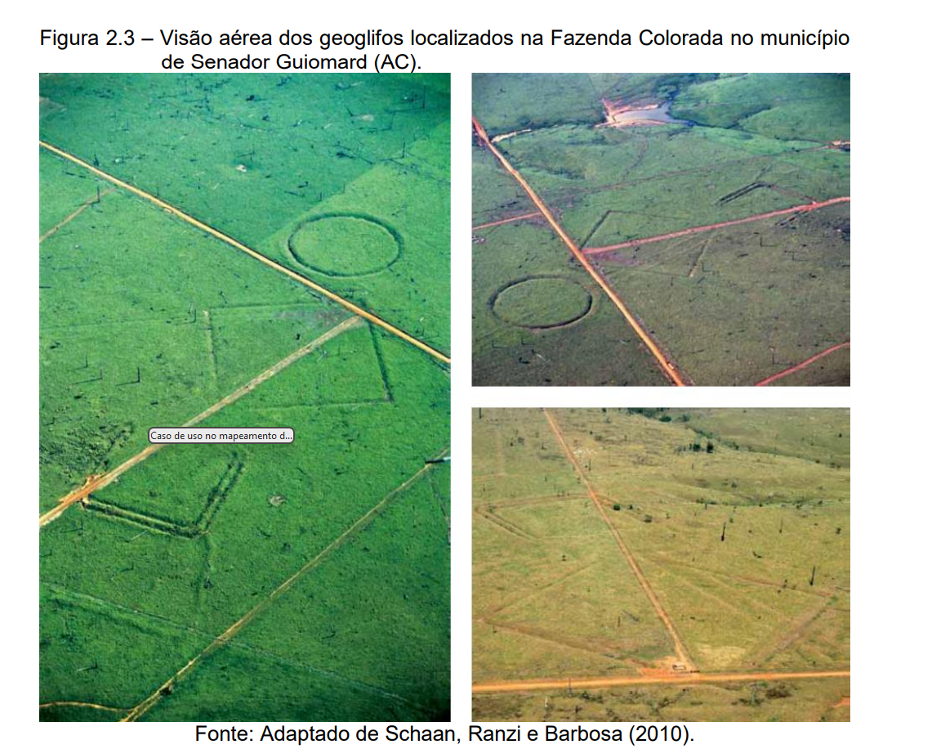
Caso de uso no mapeamento de áreas indígenas
Tipo: Dissertação
Título: Um novo paradigma de ocupação pré-colombiana na Amazônia: Detecção com LiDAR e
modelagem da ocorrência de estruturas arqueológicas ocultadas pelo dossel florestal
Autor: Vinícius Peripapo Borges Pereira
Ano: 2019

Slide 12
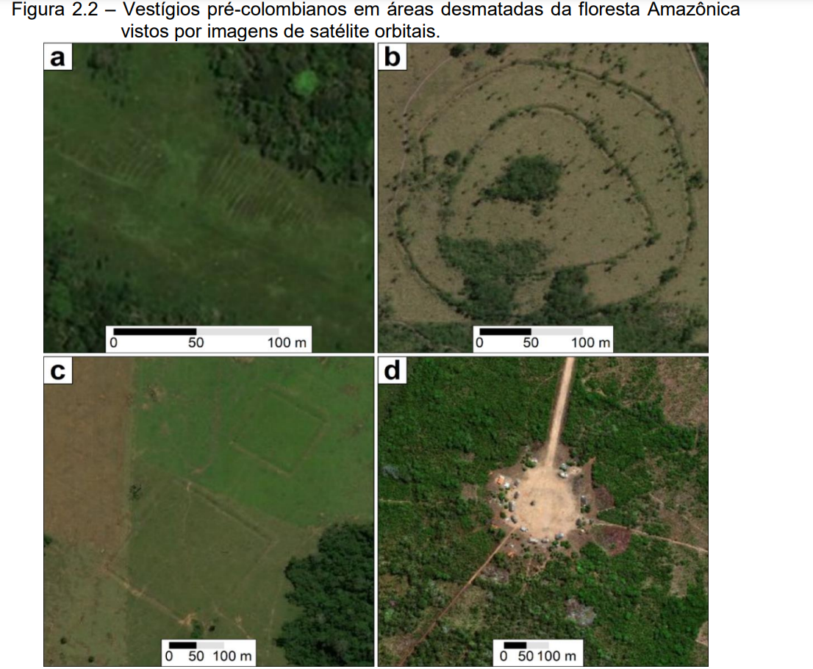
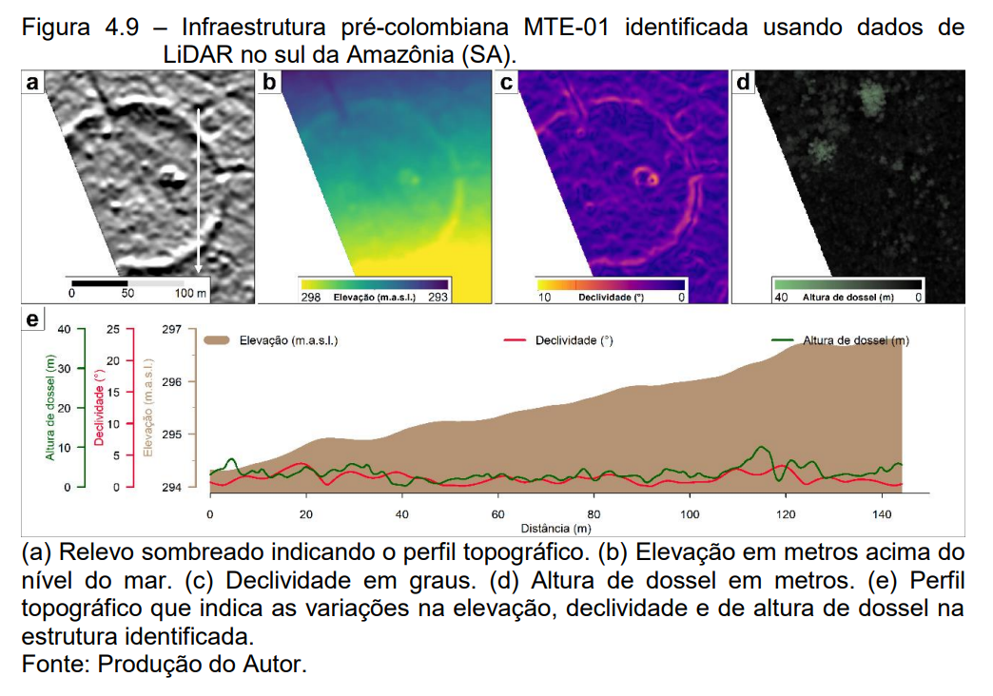
Peripapo (2019) – Dissertação
Caso de uso no mapeamento de áreas indígenas
Notes:
Figura 2.2
Infraestruturas pré-colombianas identificadas em imagens orbitais da Esri, DigitalGlobe, GeoEye, i-cubed, USDA FSA, USGS, AEX, Getmapping, Aerogrid, IGN, IGP, swisstopo, e da comunidade de usuários GIS.
(a) Campos elevados na Bolívia.
(b) Valas circulares na Bolívia.
(c) Geoglifos retangulares com estradas radiantes na Fazenda Paraná, localizada no estado do Acre.
(d) Praça central contemporânea no Alto Xingu, localizado no estado do Mato Grosso (MT).

Slide 13
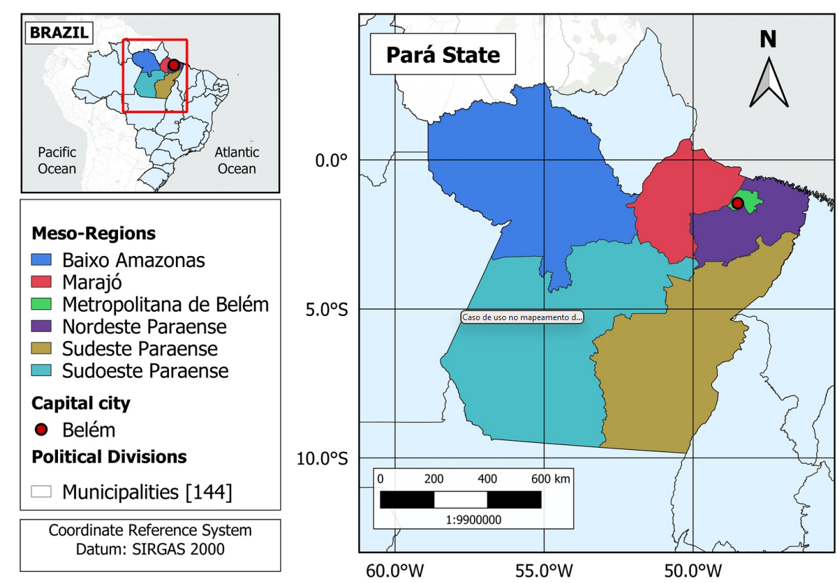
Caso de saúde pública (e.g., Estado do Pará)
Título: Associations Between Environmental and Sociodemographic Data
and Hepatitis-A Transmission in Pará State (Brazil)
Autores: Leal et al.
Ano: 2021

Slide 14
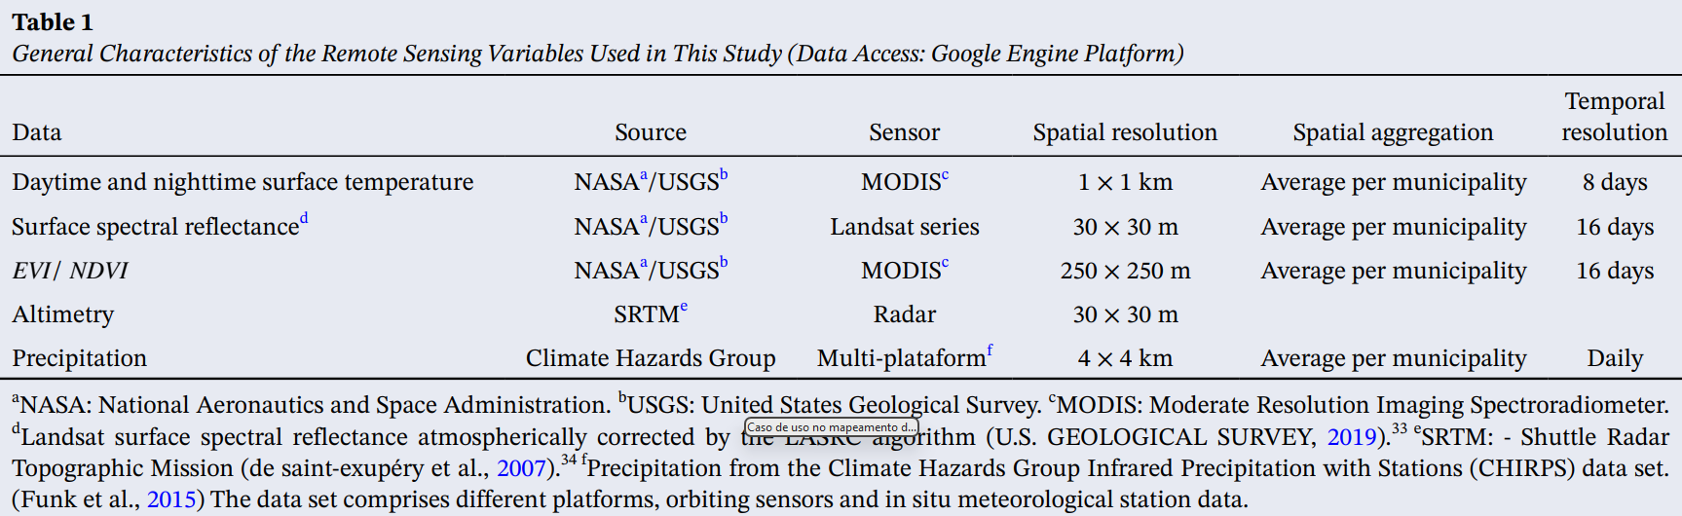
Caso de saúde pública (e.g., Estado do Pará)
Leal et al. (2021)
Relação de Dados de Sensoriamento Remoto

Slide 15
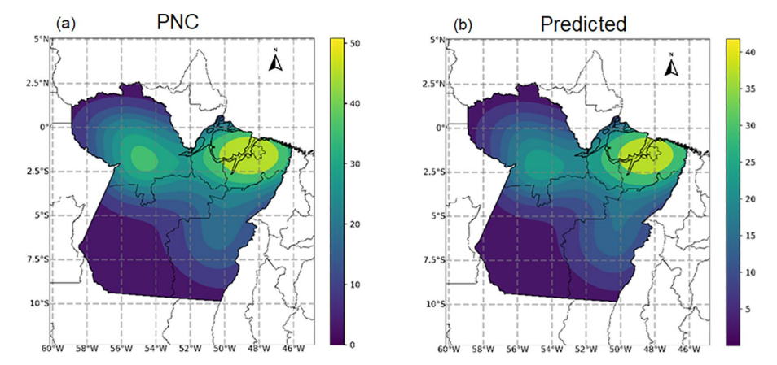
Caso de saúde pública (e.g., Estado do Pará)
Leal et al. (2021)
Resultados
Dados Amostrais Interpolados
Predição do Modelo

Slide 16
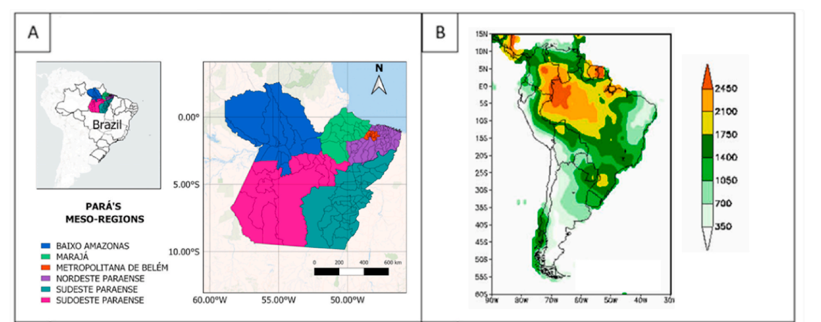
Detecção de Eventos Extremos
Título: A new approach to detect extreme events: a case study using
remotely-sensed precipitation time-series data
Autores: Leal et al.
Ano: 2021

Slide 17
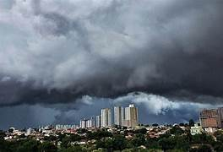
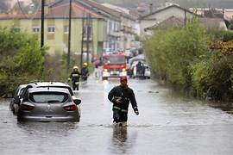
Detecção de Eventos Extremos
Leal et al. (2021B)
Objetivo: detectar eventos extraordinários em séries históricas
Notes:
Tal como apontado durante a aula da manhã, eis aqui um esquema mais complexo para gestão dos dados de entrada no modelo analisado.

Slide 18
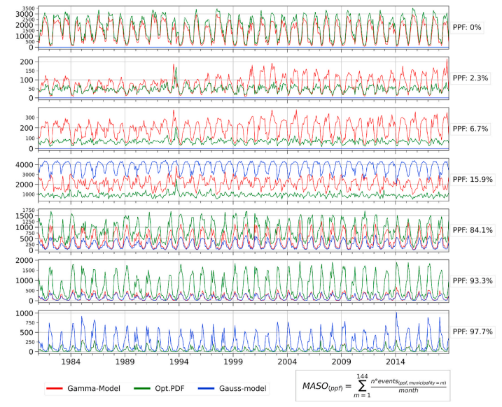

Detecção de Eventos Extremos
Leal et al. (2021B)
Dados Utilizados: Dados do programa CHIRPS
Notes:
CHIRPS: Climate Hazards Group InfraRed Precipitation with Station data
Série histórica de > 35 anos

Slide 19
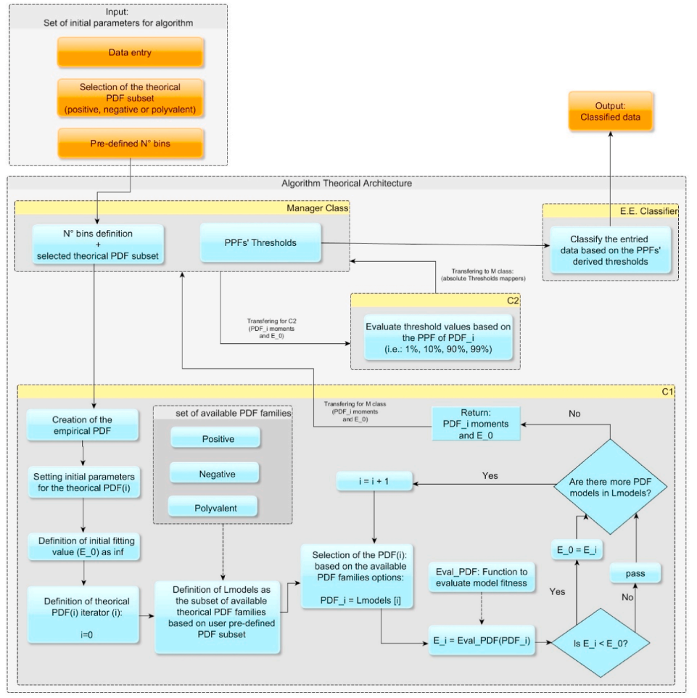
Detecção de Eventos Extremos
Leal et al. (2021B)
Modelagem de Eventos Extremos
Notes:
Tal como apontado durante a aula da manhã, eis aqui um esquema mais complexo para gestão dos dados de entrada no modelo analisado.

Slide 20
Detecção de Eventos Extremos
Leal et al. (2021B)
Modelagem de Eventos Extremos
Notes:
Tal como apontado durante a aula da manhã, eis aqui um esquema mais complexo para gestão dos dados de entrada no modelo analisado.

Slide 21
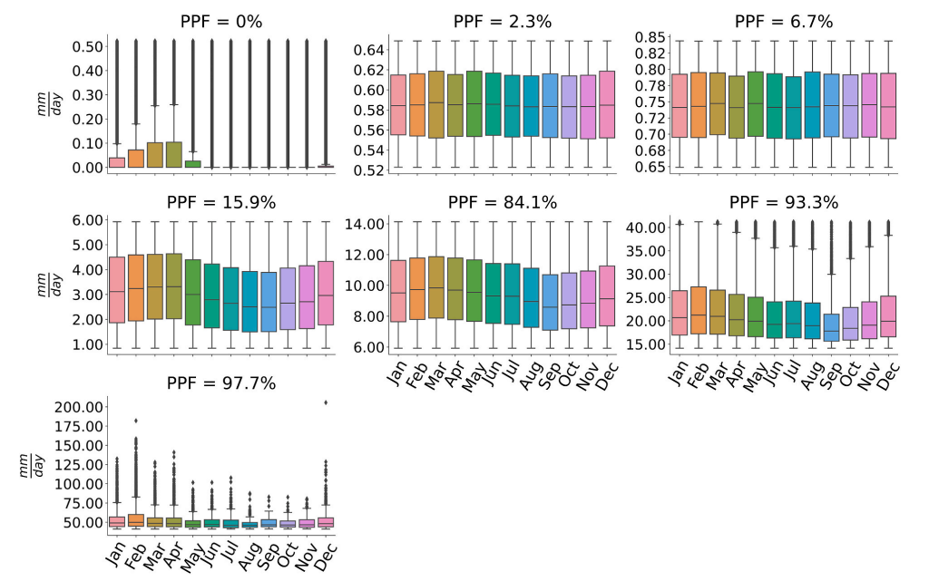
Detecção de Eventos Extremos
Leal et al. (2021B)
Resultados
Notes:
Tal como apontado durante a aula da manhã, eis aqui um esquema mais complexo para gestão dos dados de entrada no modelo analisado.

Slide 22
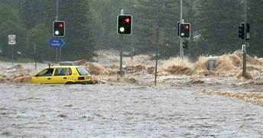
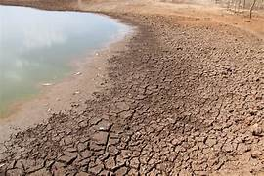
Detecção de Eventos Extremos
Leal et al. (2021B)
Conclusão
Abordagem Opt.PDF-model foi o melhor modelo para detecção de eventos extremos
Observou-se a existência de duas tendências temporais:
Chuvas extremas estão se tornando mais comuns
Secas extremas estão se tornando mais comuns
Notes:
Tal como apontado durante a aula da manhã, eis aqui um esquema mais complexo para gestão dos dados de entrada no modelo analisado.

Slide 23
Obrigado
Contato:
www.linkedin.com/in/philipeleal/
leal.philipe@gmail.com

